Slide 1
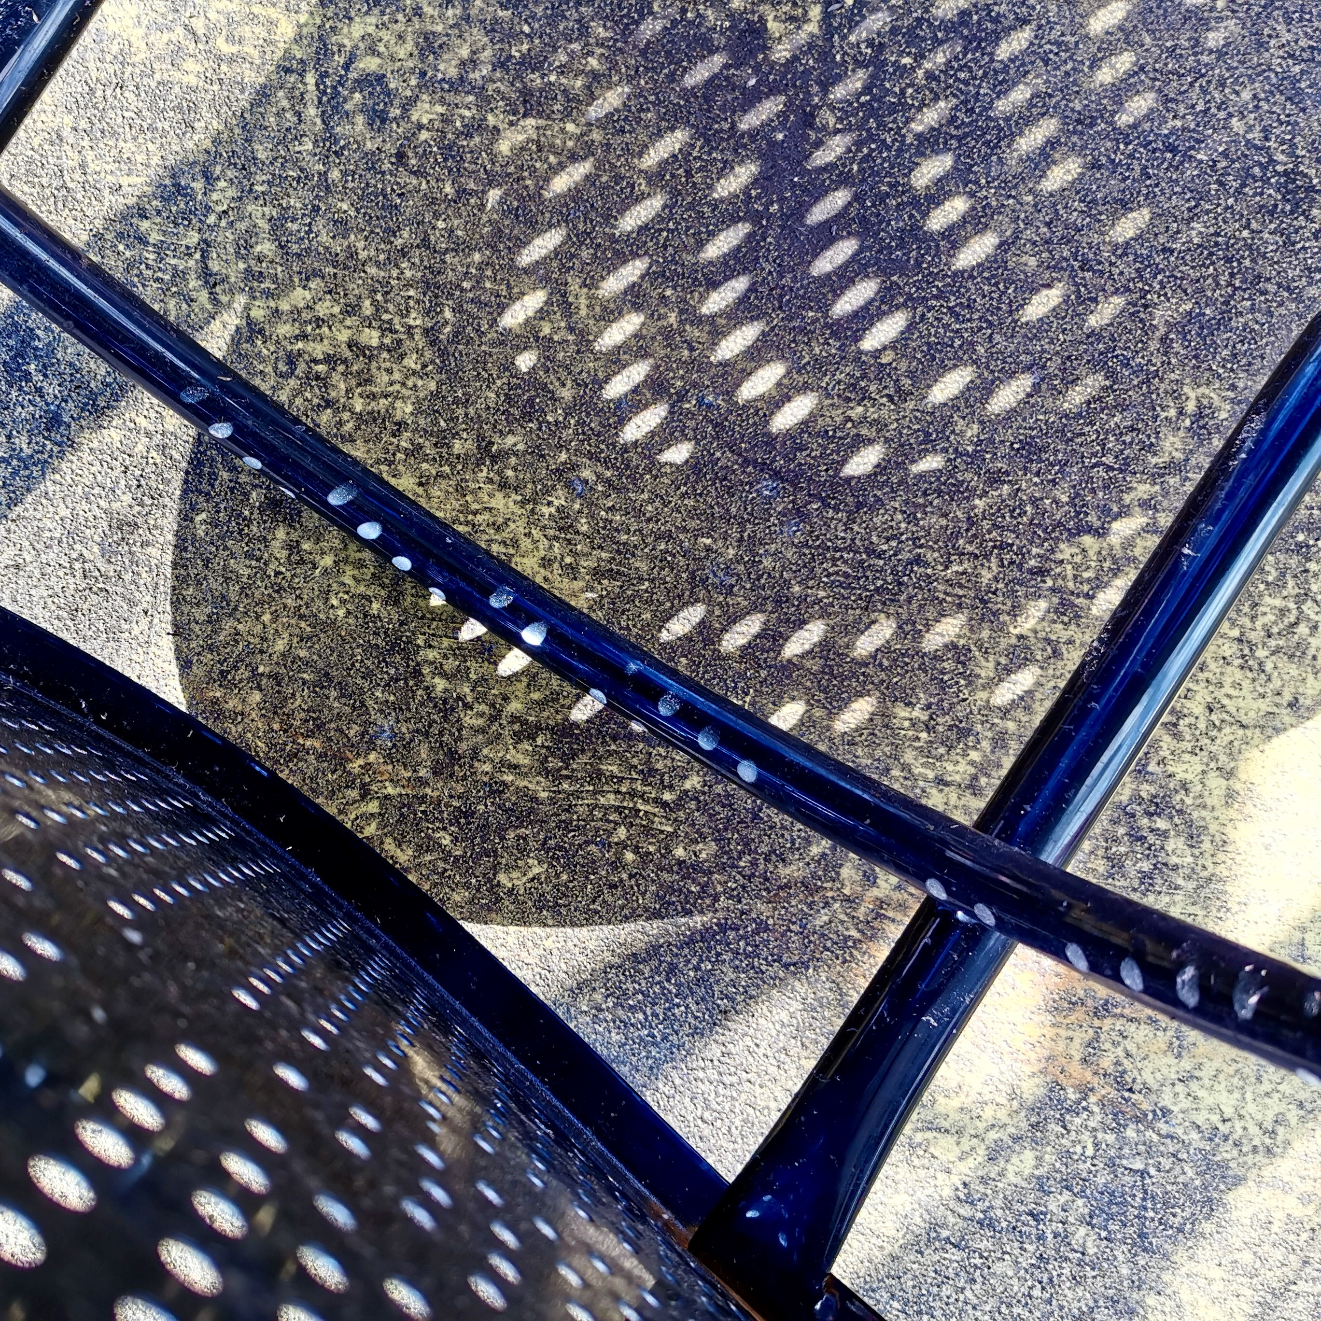
Kommunikation
reizumgebung

Slide 2
Kommunikation – reizumgebung
Was auch noch geholfen hätte:
Freie Sicht auf die Mundpartie des sprechenden Gegenübers.
Die Fähigkeit Informationen bezüglich des Gesprochenen über Mundbewegungen einzubeziehen und Inhalte trotz ungenügender gehörter Informationen zu verstehen (Möglichkeit war in Pandemiezeiten maskenbedingt eingeschränkt).
Wichtige Informationen auf mehreren Kanälen anbieten, in meinem Falle mit Vorteil visualisiert, schriftlich.
Das Benützen akustisch reizabmildernder Hilfsmittel.

